Slide 1
СЕМИНАР
по вопросам организации 1 (отборочного) тура
Конкурса профессионального мастерства для инженерно-технических работников в сфере строительства

Slide 2
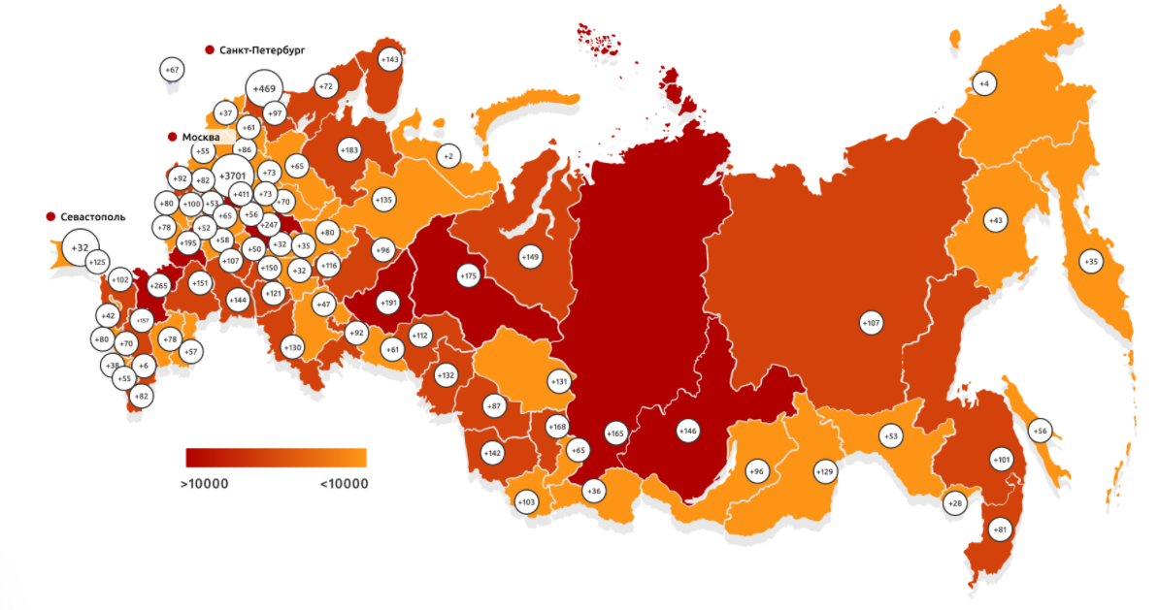
Конкурс профессионального мастерства для ИТР в сфере строительства
ЛУЧШИЙ СПЕЦИАЛИСТ ПО ОРГАНИЗАЦИИ СТРОИТЕЛЬСТВА
1 ТУР
2 ТУР
15 ОКТЯБРЯ 2020 – 15 НОЯБРЯ 2020
ДЕКАБРЬ 2020
ЛУЧШИЙ СПЕЦИАЛИСТ ПО ОХРАНЕ ТРУДА В СТРОИТЕЛЬСТВЕ
Карта распространения заболеваемости (на 10.10.2020*)
ПРОГРАММНО-АППАРАТНЫЙ КОМПЛЕКС
Организация тестирования конкурсантов в рамках 1 (отборочного) тура
по двум номинациям Конкурса
Модель работы идентична теоретической части профессионального экзамена в рамках независимой оценки квалификации
Возможность проведения 1 (отборочного) тура в условиях самоизоляции
и действия ограничительных мер (в условиях прокторинга)
*Источник: газета «ИЗВЕСТИЯ»

Slide 3
Конкурс профессионального мастерства для ИТР в сфере строительства
konkurs.nostroy.ru
КОНКУРСАНТ
1
РЕГИСТРАЦИЯ В СИСТЕМЕ
ФУНКЦИИ
СРО
КОНКУРСАНТА
ЦЕНТРА ТЕСТИРОВАНИЯ
СРО
ЦЕНТР
ТЕСТИРОВАНИЯ
СОЗДАНИЕ ЛИЧНОГО КАБИНЕТА КОНКУРСАНТА, ВНЕСЕНИЕ ДАННЫХ
П
А
К
П
А
К
ПРОХОЖДЕНИЕ ПРОЦЕДУРЫ ТЕСТИРОВАНИЯ:
2
в Центре тестирования
или из дома (в условиях самоизоляции)
ФУНКЦИИ
ЦЕНТРА ТЕСТИРОВАНИЯ

Slide 4
Конкурс профессионального мастерства для ИТР в сфере строительства
ЦЕНТРЫ ТЕСТИРОВАНИЯ:
Техническая поддержка разработчика ПАК (15.10.2020 – 15.11.2020)
15 – 18 октября 2020 – освоение функционала ПАК, без тестирования конкурсантов
Инструкции для Центров тестирования по работе в системе
Инструкции для конкурсантов (регистрация в системе, прохождение тестирования в ЦТ/дома)

Slide 5
Регистрация конкурсанта
https://konkurs.nostroy.ru

Slide 6
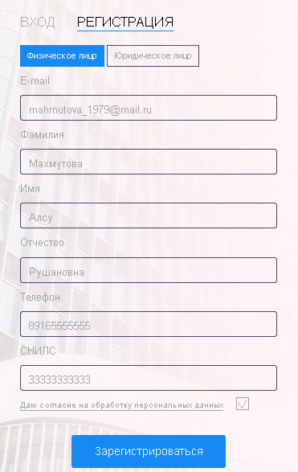
Регистрация конкурсанта

Slide 7
Регистрация конкурсанта
В течение 2 минут на почту придет сообщение с данными для завершения регистрации

Slide 8
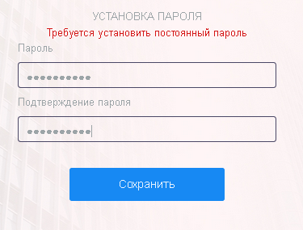
Регистрация конкурсанта
Необходимо перейти по ссылке и сменить пароль

Slide 9
Регистрация конкурсанта
При входе в систему подаем заявку на участие в конкурсе
Пройдите тестирование

Slide 10
Регистрация конкурсанта

Slide 11
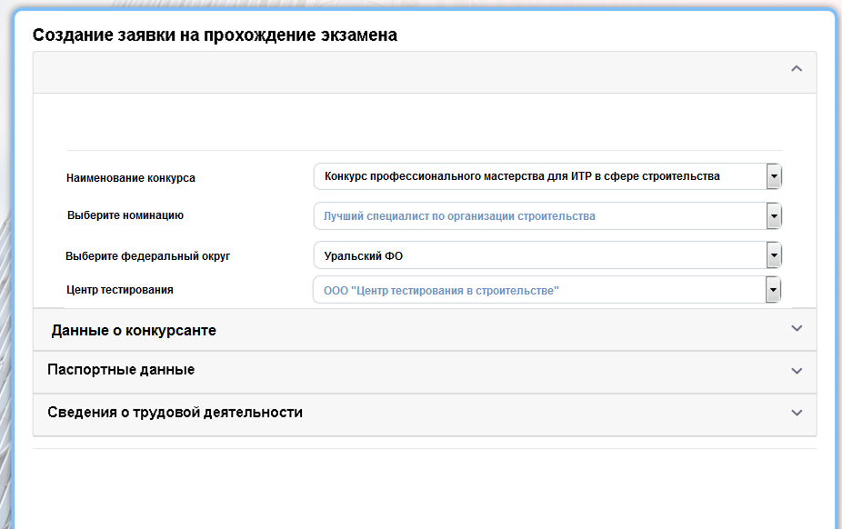
Регистрация конкурсанта

Slide 12
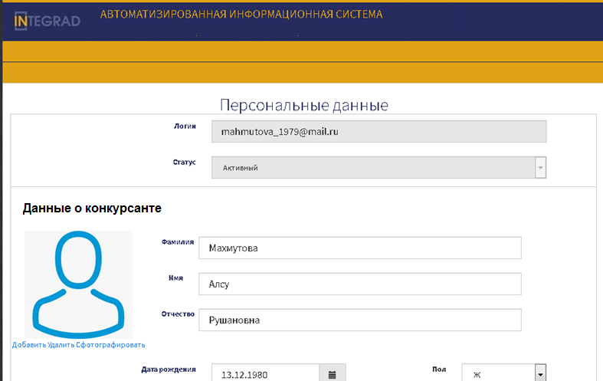
Регистрация конкурсанта

Slide 13
Регистрация конкурсанта

Slide 14
Регистрация конкурсанта
Центр тестирования
Конкурсант
- Подтверждение заявки и уведомление конкурсанта
- Получает на почту или в личный кабинет
- Согласование даты тестирования
- Согласовывает дату
В личном кабинете окно «Приступить к экзамену»

Slide 15
СПАСИБО ЗА ВНИМАНИЕ

